Slide 1

LES LOISIRS

Slide 2
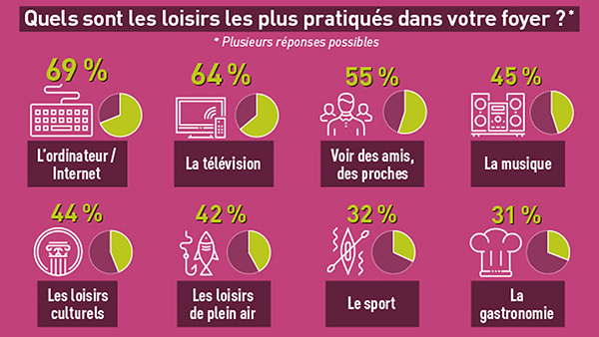
Parler de ses loisirs (Le mot «loisirs» représente les activités que nous réalisons pour le plaisir, pendant notre temps libre, après le travail ou le weekend.)

Slide 3
Activité 1:Selon le tableau déjà vu rédigez un court récit (100- 150 mots ) de ce sondage/Σύμφωνα με τον προηγούμενο πίνακα συντάξτε ένα σύντομο κείμενο ( 100-150 λέξεις) αυτής της έρευνας

Slide 4

Activité 2
Consigne :Écoutez le document sonore et complétez le texte/ακούστε το ηχητικό και συμπληρώστε το παρακάτω κείμενο
Les trois pratiques sportives les plus _______________ en France sont le vélo, la _______________ et la marche. Ces activités sont appréciées toutes ______________ confondues parce qu’ elles sont faciles à ____________ aux possibilités et aux _________ des gens : nul besoin de posséder une licence de la Fédération Française de Cyclisme pour faire une _________ à vélo !Très populaires à la télévision, les sports __________ comme le football, le rugby, le basket et même le handball sont surtout _________ par les jeunes. Ces sports collectifs se ___________ après le ski ou encore ____________ si on considère la ____________ de gens qui les pratique. En effet, selon l’INSEE, ________ de la population française pratiquerait le ski et 10 % le football.
Concernant les sorties et les ________ culturelles, les Français plébiscitent le cinéma, la visite de monuments historiques et les ____________. Environ un quart de la population se rend au musée une fois ______ an. Viennent __________ les concerts, les sorties au théâtre et les spectacles. Le cirque qui a beaucoup évolué durant les trente ___________ années n’est plus aussi populaire qu’autrefois. Aujourd’hui, moins d’un Français sur dix ne s’y rendrait qu’ une fois par an.

Slide 5
Activité 3:
Consigne: Et vous qu’ est-ce que vous aimez et qu’ est-ce que vous détestez ?/Tι σας αρέσει και τι απεχθάνεστε ex. pendant mon temps libre je préfère faire du sport

